Slide 1
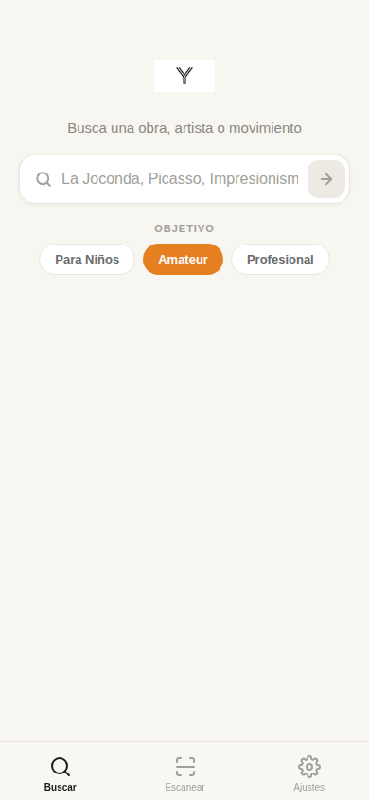

The Y App
La guía de arte con IA que tus visitantes llevan en el bolsillo.
Propuesta de colaboración · 2026

Slide 2
70%
Los carteles son breves. Las audioguías, caras y lentas. La mayoría mira en silencio y sigue andando.
"Fui al Prado, era precioso, pero no entendí casi nada."
de los visitantes sale sin entender lo que ha visto.
Visitante típico · encuesta post-visita
Se pierden la historia, la técnica, el contexto — y contigo se pierde una oportunidad de conexión real.

Slide 3
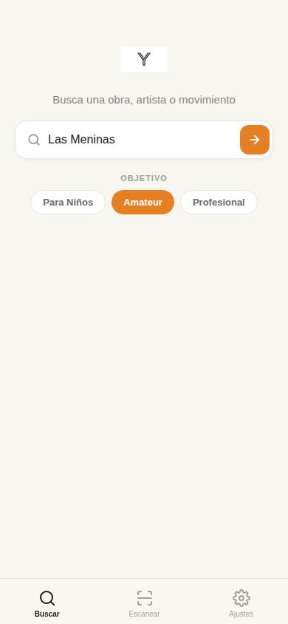
Una guía inteligente. Instantánea. Personalizada.
Sin app de pago. Solo el móvil que el visitante ya lleva en la mano.
1
Busca o escanea
Escribe el nombre o escanea el QR del cartel
2
IA explica al instante
15 datos precisos, en el idioma y nivel elegido
3
Descubre tu museo
Enlace directo a la página oficial de tu institución

Slide 4
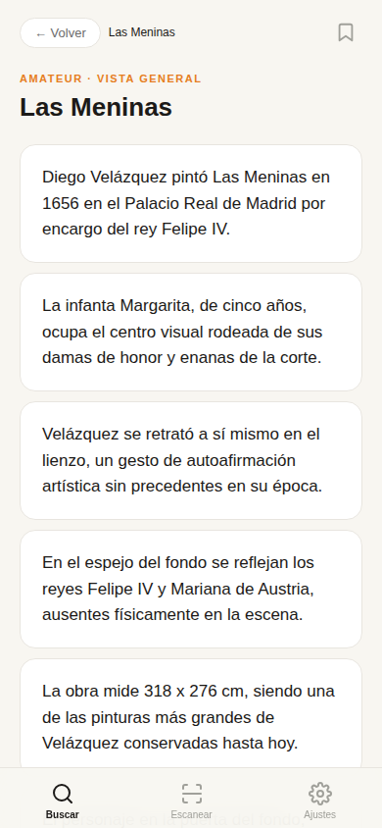
15 datos precisos. En segundos.
El mismo cuadro, explicado a tres audiencias distintas en tiempo real.
🧒
👤
🎓
Para Niños
Amateur
Profesional
Lenguaje sencillo. El arte como aventura.
Contexto histórico y movimientos artísticos.
Terminología técnica y análisis profundo.
Disponible en Español e Inglés · Más idiomas próximamente

Slide 5
Tu museo tiene su propia página dentro de la app.
Inteligencia que no tenías antes
Top 10
Obras más buscadas este mes
✓
Nombre, ciudad, descripción y enlace a tu web oficial
✓
Tu colección curada — cada obra tappable y genera contenido
ES / EN
✓
Aparece automáticamente en búsquedas de tus obras
Distribución por idioma
✓
Datos reales: top obras, idiomas y perfil de audiencia
Nivel
✓
QR listos para imprimir junto a cada obra
% niños / amateur / experto

Slide 6
Piloto sin riesgo. ¿Empezamos?
TARIFA PILOTO
€0
✓
Página oficial en la app, creada por nosotros
✓
Colección curada de obras enlazadas
Durante los primeros 3 meses. Solo nos das feedback.
✓
QR listos para imprimir junto a cada obra
✓
Informe mensual con datos reales de visitantes
Solo necesitamos 30 min de llamada →

